Slide 1

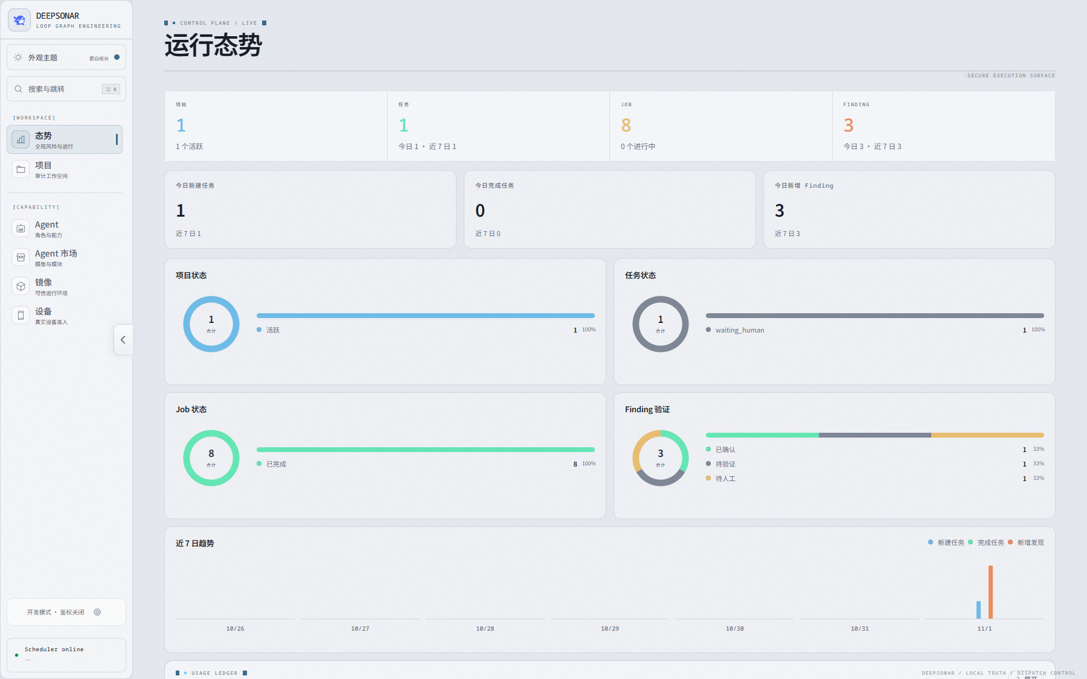
DeepSonar
让研究过程可见
让结论有据可查
项目能力与产品体验
场景 · 产品体验 · 交付价值
真实前端界面 · 演示数据
DeepSonar / 业务介绍
01
Notes:
来源（仓库相对路径）：
DESIGN.md
apps/web/src/pages/DashboardPage.tsx
基线：2026-11-01，工作区 HEAD bd32134f。
产品图片来自当前 apps/web 的实际 React 组件，由隔离 fixture API 渲染；全部为演示数据，不是真实项目结果或客户案例。

Slide 2
从一个问题，走向可核查的结论
围绕同一个研究目标，组织连续工作
01
02
03
理解目标
推进研究
形成交付
明确资产、范围、
已知线索和要回答的问题。
探索、分析、复核与测试
围绕当前缺口持续推进。
保留发现、证据、
验证状态和任务报告。
DeepSonar / 业务介绍
02
Notes:
来源（仓库相对路径）：
DESIGN.md
基线：2026-11-01，工作区 HEAD bd32134f。
产品图片来自当前 apps/web 的实际 React 组件，由隔离 fixture API 渲染；全部为演示数据，不是真实项目结果或客户案例。

Slide 3
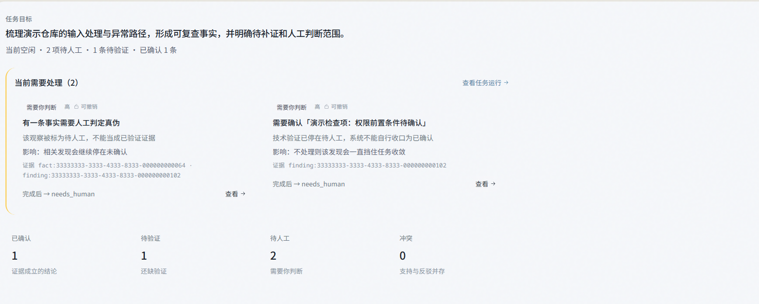
一个工作台，跟进一项任务
从总览理解进展，再进入证据、发现与运行详情
真实产品界面 · 演示数据 · 局部展示
DeepSonar / 业务介绍
03
Notes:
来源（仓库相对路径）：
DESIGN.md
apps/web/src
基线：2026-11-01，工作区 HEAD bd32134f。
产品图片来自当前 apps/web 的实际 React 组件，由隔离 fixture API 渲染；全部为演示数据，不是真实项目结果或客户案例。

Slide 4
按目标组织研究能力
以下为场景示意；执行范围取决于授权与可用环境
01
02
03
代码安全研究
专项系统研究
工程分析与验证
梳理入口与行为
识别风险、独立复核
浏览器 / 数据库 / 移动
二进制与设备研究
验证假设、复现行为
执行修改与测试
通用与专项能力共享同一套执行、证据与报告流程。
DeepSonar / 业务介绍
04
Notes:
来源（仓库相对路径）：
DESIGN.md
docs/RUNTIME_ROLE_IMAGE_MATRIX.md
基线：2026-11-01，工作区 HEAD bd32134f。
产品图片来自当前 apps/web 的实际 React 组件，由隔离 fixture API 渲染；全部为演示数据，不是真实项目结果或客户案例。

Slide 5
任务如何持续推进
围绕同一个目标，研究、执行、补证与报告形成循环
目标与范围
安排工作
受控执行
创建任务
根据进展确定下一步
限定权限、资源与范围
结论需要补证时，继续安排下一轮研究
交付报告
独立验证
整理结果
保留依据、限制与版本
复核结论、补足证据
观察、产物与风险发现
任务有进展可查、有证据可复查；遇到缺少信息或权限时，显式交给人工。
DeepSonar / 业务介绍
05
Notes:
来源（仓库相对路径）：
DESIGN.md
基线：2026-11-01，工作区 HEAD bd32134f。
产品图片来自当前 apps/web 的实际 React 组件，由隔离 fixture API 渲染；全部为演示数据，不是真实项目结果或客户案例。

Slide 6
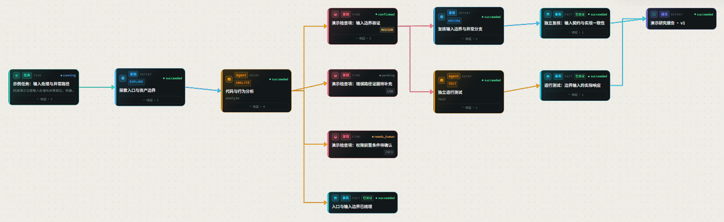
研究地图，展示研究如何展开
从目标到工作与事实，查看任务的关系与推进过程
目标 → 探索与分析 → 风险发现 → 独立复核与测试 → 报告
真实产品界面 · 演示数据 · 局部展示
DeepSonar / 业务介绍
06
Notes:
来源（仓库相对路径）：
DESIGN.md
apps/web/src
基线：2026-11-01，工作区 HEAD bd32134f。
产品图片来自当前 apps/web 的实际 React 组件，由隔离 fixture API 渲染；全部为演示数据，不是真实项目结果或客户案例。

Slide 7
示例：研究一条代码风险线索
演示流程，不代表真实项目结论或检出效果
输入
研究
验证
交付
代码 / 版本 / 问题
入口分析 / 候选风险
复核 / 合格测试
发现 / 限制 / 报告
证据不足时，保留未决问题并继续补证。
发现数量不能代替覆盖率，也不构成安全保证。
DeepSonar / 业务介绍
07
Notes:
来源（仓库相对路径）：
DESIGN.md
基线：2026-11-01，工作区 HEAD bd32134f。
产品图片来自当前 apps/web 的实际 React 组件，由隔离 fixture API 渲染；全部为演示数据，不是真实项目结果或客户案例。

Slide 8
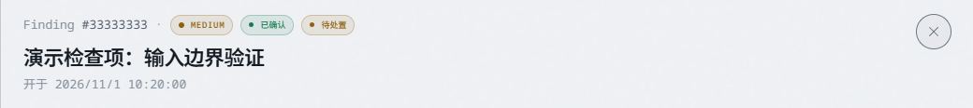
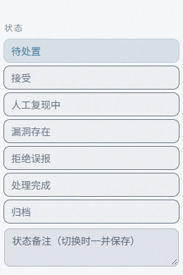
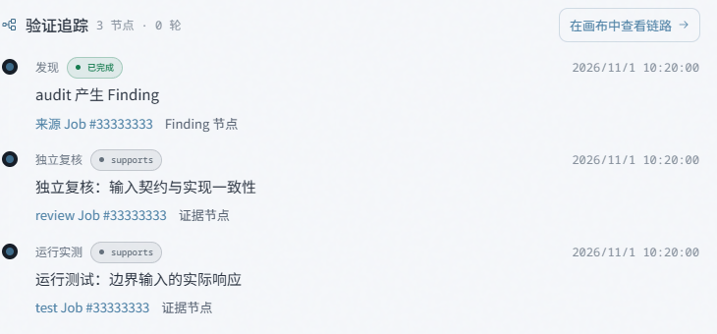
发现详情，把结论和依据放在一起
技术确认与人工处置分别记录
真实产品界面 · 演示数据 · 局部展示
DeepSonar / 业务介绍
08
Notes:
来源（仓库相对路径）：
DESIGN.md
apps/web/src
基线：2026-11-01，工作区 HEAD bd32134f。
产品图片来自当前 apps/web 的实际 React 组件，由隔离 fixture API 渲染；全部为演示数据，不是真实项目结果或客户案例。

Slide 9
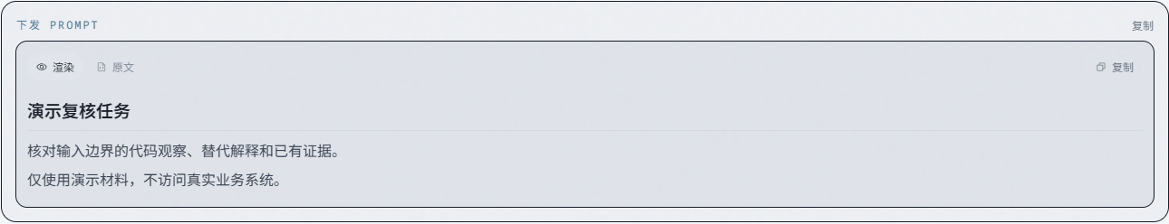
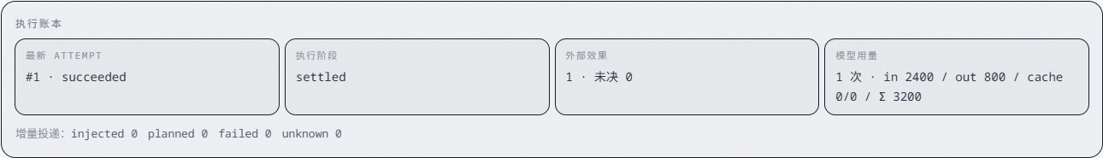
运行记录，支持排障与交接
从任务输入、执行结果和用量理解一次具体工作
从下发目标到执行结算，沿同一条运行记录回查。
真实产品界面 · 演示数据 · 局部展示
DeepSonar / 业务介绍
09
Notes:
来源（仓库相对路径）：
DESIGN.md
apps/web/src
基线：2026-11-01，工作区 HEAD bd32134f。
产品图片来自当前 apps/web 的实际 React 组件，由隔离 fixture API 渲染；全部为演示数据，不是真实项目结果或客户案例。

Slide 10
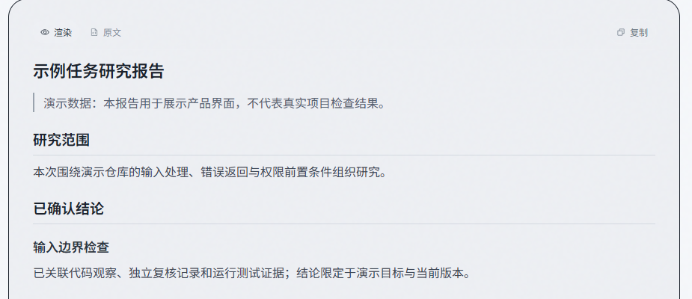
报告交付，保留依据与限制
从任务过程形成便于评审、汇报和留档的结果
可交付
任务汇总与
单项报告。
可追溯
输入冻结，
变化保留新版本。
真实产品界面 · 演示数据 · 局部展示
DeepSonar / 业务介绍
10
Notes:
来源（仓库相对路径）：
DESIGN.md
apps/web/src
基线：2026-11-01，工作区 HEAD bd32134f。
产品图片来自当前 apps/web 的实际 React 组件，由隔离 fixture API 渲染；全部为演示数据，不是真实项目结果或客户案例。

Slide 11
人参与判断，平台保留交接过程
需要额外信息、权限或业务决定时，显式请求人工
01
02
03
补充输入
管理发现
看清交接
提供材料、回答问题，
回应任务中的人工请求。
复查结果、讨论证据，
记录接受、驳回与跟进。
消息已投递与 Agent
明确确认分别记录。
DeepSonar / 业务介绍
11
Notes:
来源（仓库相对路径）：
DESIGN.md
基线：2026-11-01，工作区 HEAD bd32134f。
产品图片来自当前 apps/web 的实际 React 组件，由隔离 fixture API 渲染；全部为演示数据，不是真实项目结果或客户案例。

Slide 12
项目知识：经验进入受控生命周期
不可变版本、独立试验、评测审查与精确授权
候选方法
独立试验
评测审查
激活使用
来源与版本
case × arm Job
独立性与证据门
精确版本与回执
Skill 默认私有；跨项目只共享被授权的具体版本。
治理与权限机制已有实现；完整真实模型效果闭环仍需专项验收。
DeepSonar / 业务介绍
12
Notes:
来源（仓库相对路径）：
docs/PROJECT_KNOWLEDGE.md
基线：2026-11-01，工作区 HEAD bd32134f。
产品图片来自当前 apps/web 的实际 React 组件，由隔离 fixture API 渲染；全部为演示数据，不是真实项目结果或客户案例。

Slide 13
从一个边界清晰的试点开始
以实际任务评估完成质量、证据、人工投入与成本
01
02
03
选择任务
准备环境
复查与扩展
确定目标、授权范围、
输入资产与验收标准。
配置模型、预算、
隔离资源与适用工具。
检查证据和未决项，
再决定下一轮应用范围。
DeepSonar / 业务介绍
13
Notes:
来源（仓库相对路径）：
DESIGN.md
基线：2026-11-01，工作区 HEAD bd32134f。
产品图片来自当前 apps/web 的实际 React 组件，由隔离 fixture API 渲染；全部为演示数据，不是真实项目结果或客户案例。

